Slide 3
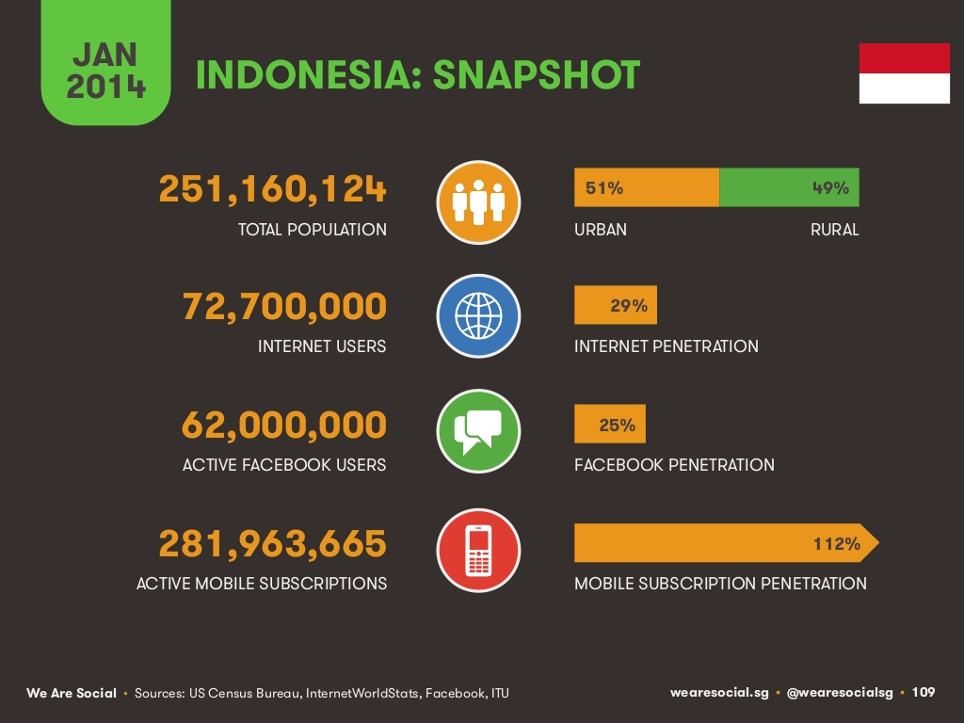

Slide 4

JEMPOL t e a m
presents

Slide 5


Slide 6

Apa itu Gamoh ?

Slide 7
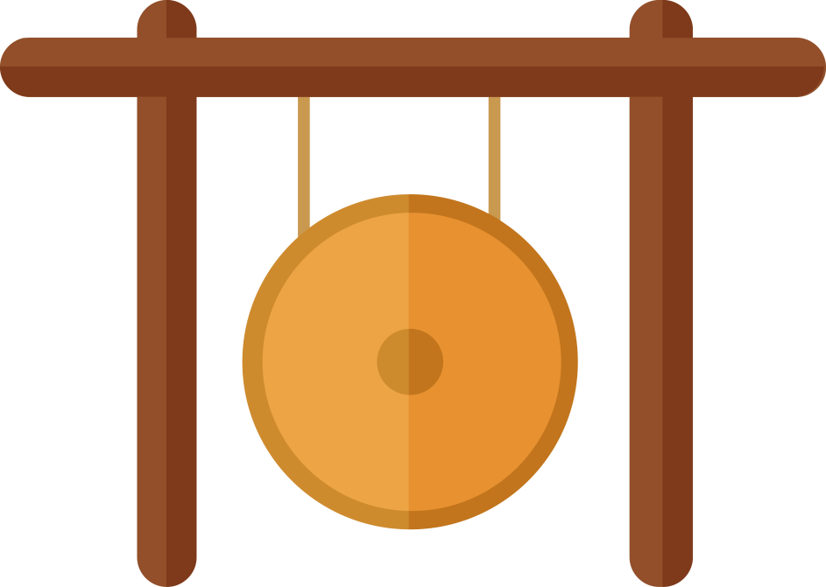

Slide 8

“Tidak ada batasan usia untuk bermain”

Slide 9
Apa Kegunaan Gamoh ?

Slide 10
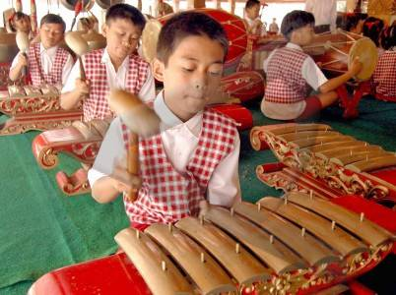
Untuk memperkenalkan Gamelan

Slide 11
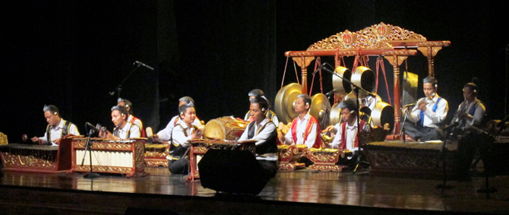
Untuk dipraktikan oleh pemain gamelan

Slide 12
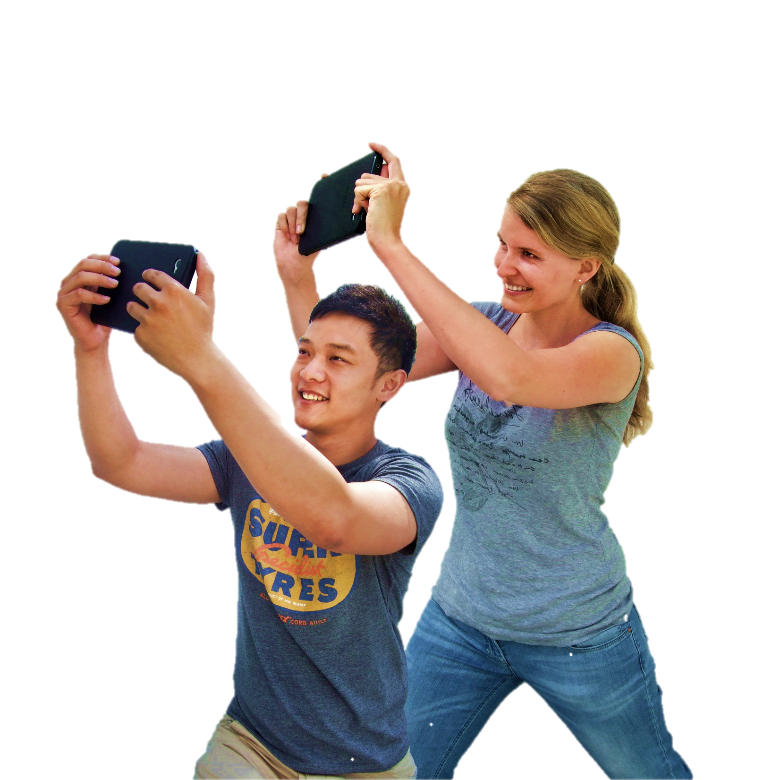
“
Menjaga
Keseimbangan
Otak
“

Slide 13
Program Kerja Pengembangan GAMOH #2
No | Kegiatan | Bulan |  |  |  |  |  |  | PIC
 |  | 9 | 10 | 11 | 12 | 1 | 2 | 3
1 | Penambahan fitur(recording & learning) | X | X |  |  |  |  |  | Widiati
2 | Pembuatan versi dekstop |  | X | X | X |  |  |  | Firmansyah
3 | Evaluasi |  | X |  | X |  | X |  | Team
4 | Uji coba |  |  | X |  | X |  |  | Hafid
5 | Publish |  |  |  |  |  |  | X | Amin

Slide 14
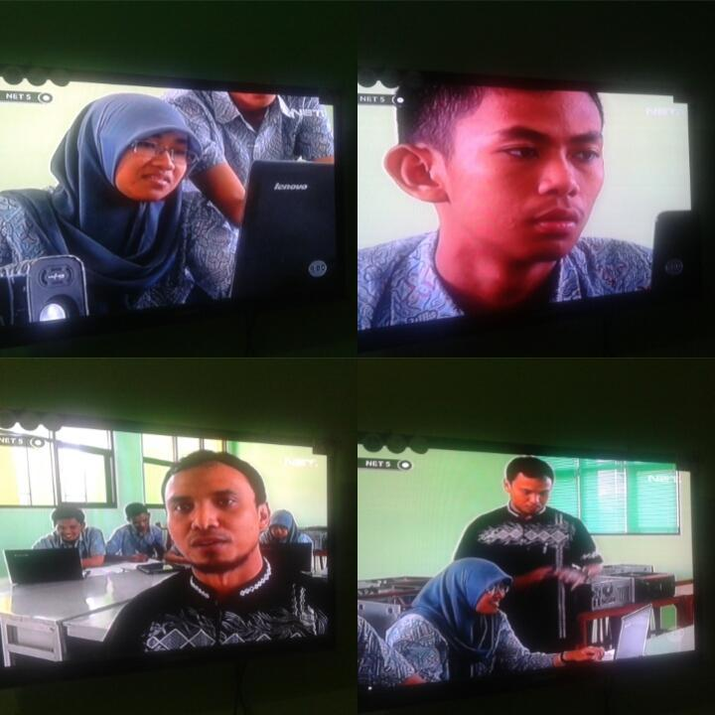
“
Perjalanan
Gamoh
“

